Slide 1
Basisförderung
LJF Sitzung am 20.09.2023

Slide 2
Fördervoraussetzungen
bekennt sich zur demokratischen Republik Österreich
weder vereinsbehördlich untersagt noch aufgelöst
kein der Europäischen Menschenrechtskonvention widersprechendes Gedankengut
Mitgliedschaft für jede/jeden österreichischen Staatsbürger*in und diesen Gleichgestellten
jährliche Aktivitäten in mindestens vier Landesbezirken

Slide 3
Höhe der Förderung
richtet sich nach Maßgabe der finanziellen Mittel und liegt im Ermessen des Fördergebers
Erfüllung der von der Förderstelle festgesetzten Kriterien
tatsächliche Fördersumme ist abhängig von
Anzahl der Mitglieder
Anzahl der Aktivitäten
Erfüllung der an Sustainable Development Goals (SDGs) angelehnte Kriterien
je mehr SDGs desto höher die Fördersumme

Slide 4
An Sustainable Development goals angelehnte kriterien
Keine Armut
Gesundheit und Wohlergehen
Bildung und Kunst & Kultur
Geschlechtergleichstellung und Freiheit von Diskriminierung jeglicher Form
Weniger Ungleichheiten
Nachhaltigkeit: Städte und Gemeinden, Konsum, Produktion
Maßnahmen zu Energie, Umwelt- und Klimaschutz
Frieden, Gerechtigkeit, starke Institutionen, politische Bildung und Demokratieförderung
Partnerschaften zur Erreichung der Ziele
Menschenwürdige Arbeit, Wirtschaftswachstum und Innovation

Slide 5
Antragsstellung
Frist: bis spätestens 1. Februar des Folgejahres für das abgelaufene Kalenderjahr über die Homepage www.ljr.at einreichen
Benötigte Dokumente:
Förderantrag
Tätigkeitsbericht
Vereinsregisterauszug
Weitere Unterlagen, wenn von Förderstelle gefordert
Missachten der Vorgaben sowie Nichtvorlage der erforderlichen Unterlagen -> Zurückweisung des Förderansuchens

Slide 6
aNTRAGSstellung
Inhalt Tätigkeitsbericht:
Aktivitäten des Vereins mit Beschreibung und Darlegung der Erfüllung der SDGs
Aktivitäten = jegliche durch den Verein durchgeführte Aktionen, Veranstaltungen, Projekte, Versammlungen, Ausflüge, Workshops und Seminare, Publikationen und ähnliches
Basisförderung deckt folgende Punkte ab:
organisatorischen Maßnahmen
Verwaltungsaufwände
vereinsorganisationsinterne Treffen, Klausuren, Besprechungen, Jahresvorstandstreffen
Bei Bezug der Basisförderung für angeführte Tätigkeiten keine Einzel- und Projektförderung möglich

Slide 7
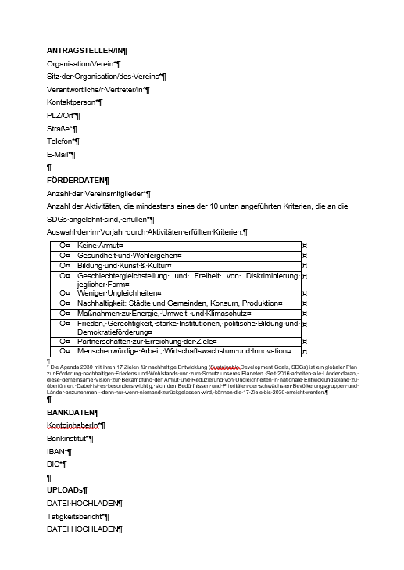
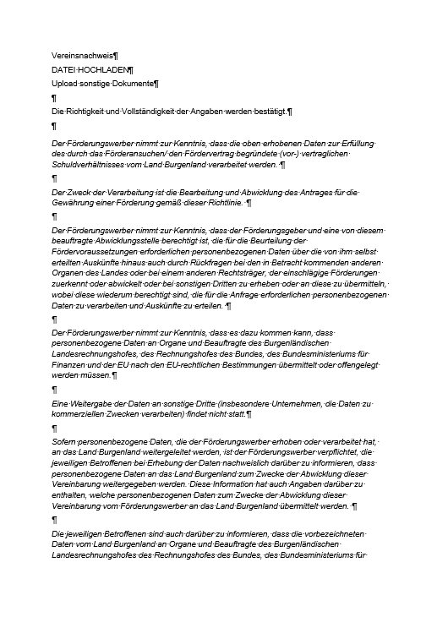
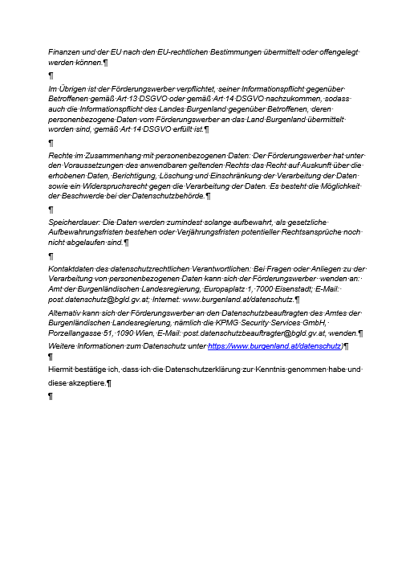

Slide 8
Erläuterungen SDGs
Keine Armut
Unterstützung sozioökonomisch benachteiligter Kinder, Jugendlichen und jungen Erwachsenen
nachhaltige Verbesserung ihrer Lebenssituation
Gesundheit und Wohlergehen
Aufrechterhaltung, nachhaltige Förderung und Verbesserung der (biopsychosozialen) Gesundheit und Wohlergehen von Kindern, Jugendlichen und jungen Erwachsenen
Bildung, Kunst und Kultur
Stärkung der Bildungskompetenzen von Kindern, Jugendlichen und jungen Erwachsenen
Entwicklung und Förderung ihrer künstlerischen und kulturellen Interessen

Slide 9
Erläuterungen SDGs
Geschlechtergleichstellung und Freiheit von Diskriminierung jeglicher Form
Maßnahmen gegen unmittelbare und mittelbare Diskriminierung aufgrund Geschlecht, Familienstand, sexueller Orientierung, Alter, Religion/Weltanschauung und ethnischer Zugehörigkeit
Weniger Ungleichheiten in Vereinen
Befähigung zur Selbstbestimmung der Kinder, Jugendlichen und jungen Erwachsenen
Förderung ihrer sozialen, wirtschaftlichen und politischen Inklusion
Gewährleistung von Chancengleichheit und Reduktion von Ungleichheiten
Verbesserung der Mitspracheprozesse von Kindern, Jugendlichen und jungen Erwachsenen

Slide 10
Erläuterungen SDGs
Nachhaltigkeit: Städte und Gemeinden, Konsum, Produktion
Bewusstseinsförderung und Verankerung der hohen Bedeutung von Nachhaltigkeit bei Kindern, Jugendlichen und jungen Erwachsenen
Maßnahmen zu Energie, Umwelt- und Klimaschutz
Förderung von Umwelt- und Klimaschutz
Schonender Umgang mit Ressourcen
Frieden, Gerechtigkeit, starke Institutionen, politische Bildung und Demokratieförderung
Demokratieförderung und politische Bildung
Maßnahmen zum friedlichen und fairen Miteinander

Slide 11
Erläuterungen SDGs
Partnerschaften zur Erreichung der Ziele
Erreichung der Nachhaltigkeitsziele gemeinsam mit anderen Organisationen/Vereinen/Institutionen/Gemeinden etc.
Austausch zwischen Kindern, Jugendlichen und jungen Erwachsenen mit anderen Regionen, sozialen Schichten, Kulturen etc.
Menschenwürdige Arbeit, Wirtschaftswachstum und Innovation
Näherbringen der Wertigkeit von menschenwürdiger Arbeit und nachhaltigem Wirtschaftswachstum an Kinder, Jugendliche und junge Erwachsene

Slide 12
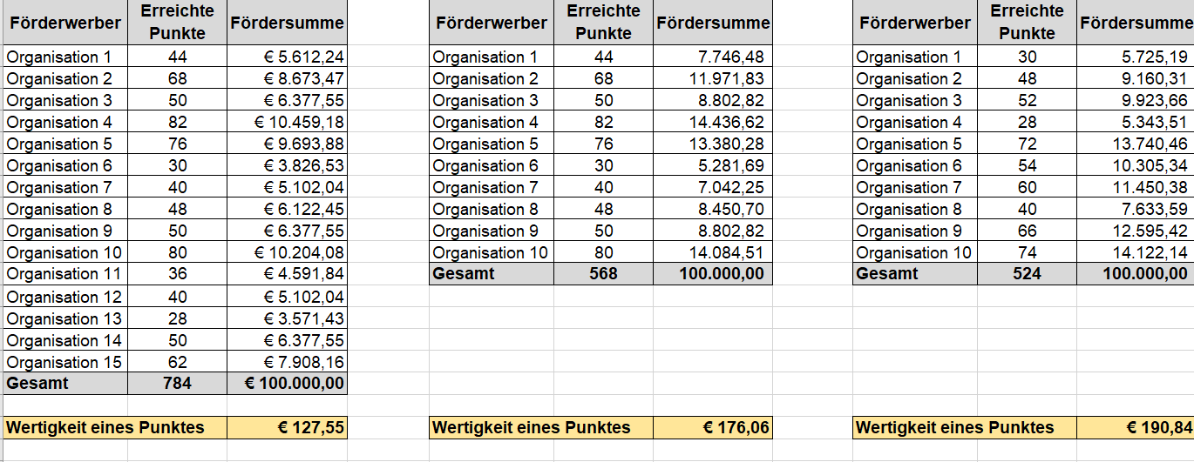
Beispielrechnungen

